Slide 1

Developing a secure
SMART CONTRACT
Tantai Inayat 6130300255

Slide 2


Outline
Introduction
Blockchain Exploitation Classification
Attack and Prevent Techniques for Smart contract
Security analysis tools
Conclusion and Discussion

Slide 3
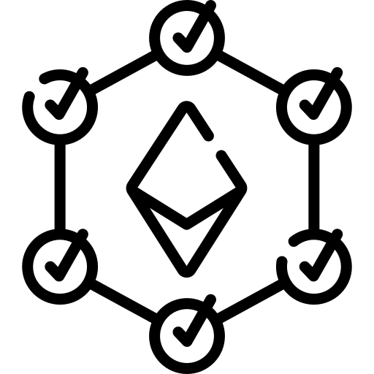
Introduction
smart contract เป็นส่วนหนึ่งของcode ที่ทำงานโดยอัตโนมัติบน blockchain เพื่อบังคับใช้ข้อตกลงที่กำหนดไว้ล่วงหน้าระหว่างฝ่ายที่เกี่ยวข้องการทำธุรกรรม ปัจจุบันมีปัญหาด้านความปลอดภัยในsmart contract ซึ่งมักนำไปสู่การสูญเงินจำนวนมาก ซึ่งในปัจจุบันมีการเสนอวิธีแก้ปัญหาด้านความปลอดภัยเหล่านี้ในแง่มุมที่เฉพาะเจาะจง โดยแนวโน้มจะมุ้งเน้นไปที่การพัฒนาวิธีการและเครื่องมือใหม่ๆ เพื่อตรวจหาจุดอ่อนด้านความปลอดภัยทั่วไปได้โดยอัตโนมัติ อย่างไรก็ตาม การรักษาความปลอดภัยของsmart contractควรจะเป็นการศึกษาอย่างเป็นระบบซึ่งควรได้รับการสนับสนุนจากทั่วมุมมองทั่วโลก
Attack Classification
Attack and Prevent Techniques
Security analysis tools

Slide 4


Blockchain Exploitation Classification
Malicious Acts
Phishing emails
Fake exchange
Malware
Weak Protocol
Weak consensus protocol
Selfish mining
Validator node misbehaviour
Application Bugs
Reentrancy
Delegatecall
Overflow/Underflow
Weak Development

Slide 5
Attack and Prevent Techniques for Smart contract
Reentrancy
Overflow and Underflow
Prevent Reentrancy
Prevent Overflow and Underflow

Slide 6
Attack and Prevent Techniques for Smart contract(cont’)
Delegatecall
Default visibility
Prevent Delegatecall
Prevent Default visibility

Slide 7
Attack and Prevent Techniques for Smart contract(cont’)
Block Time Manipulation
Prevent Block Time Manipulation

Slide 8
Attack and Prevent Techniques for Smart contract(cont’)
Block Time Manipulation
Prevent Block Time Manipulation

